Slide 1
ПРИРОДА УРАЛА.

Slide 2
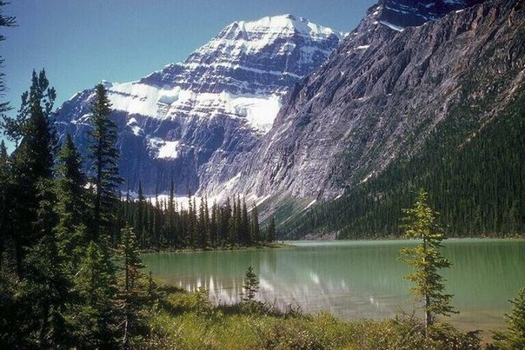

Slide 3
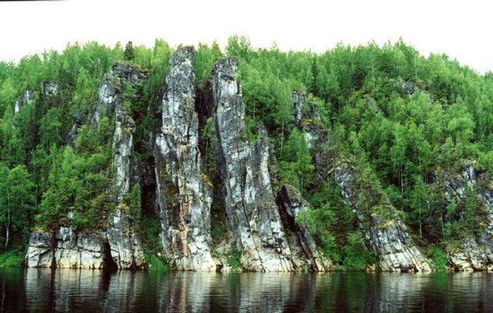

Slide 4
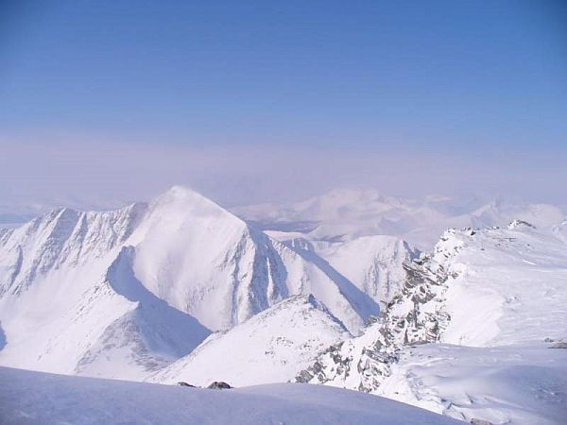

Slide 5
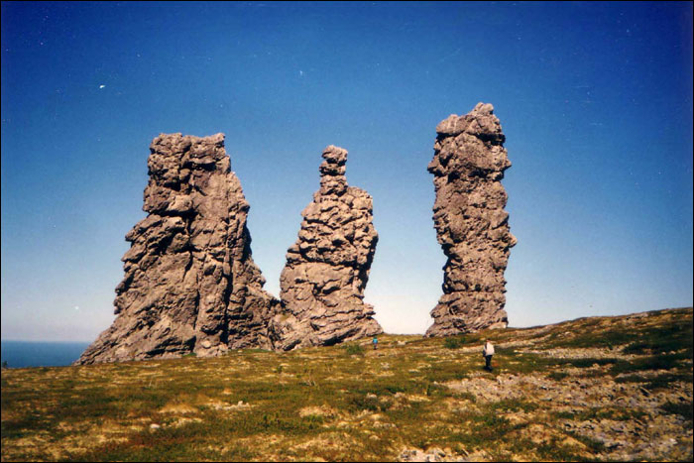
ПЛАТО МАНЬ - ПУПУ – НЕР.

Slide 6
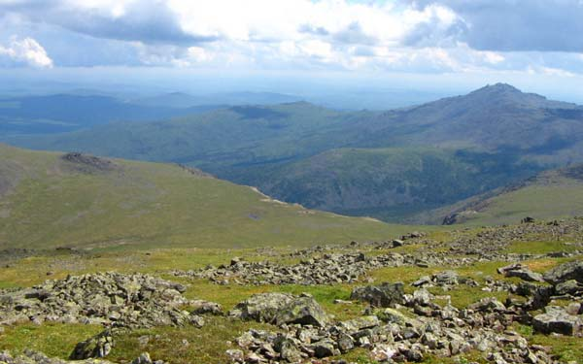

Slide 7
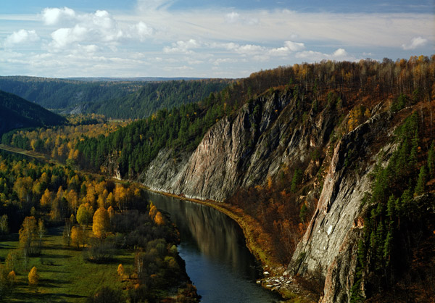

Slide 8
УНИКУМЫ УРАЛА.
ЭКОЛОГИЧЕСКИЕ ПРОБЛЕМЫ.

Slide 9
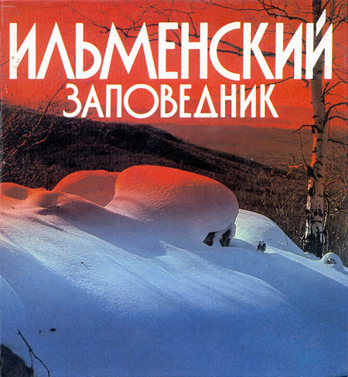

Slide 10
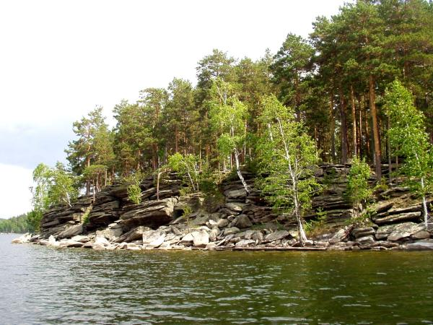

Slide 11
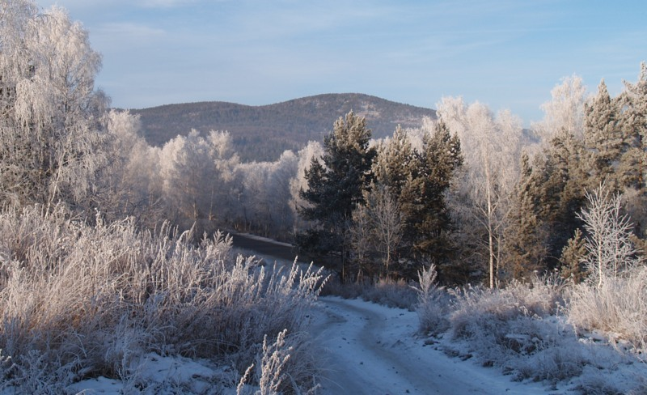

Slide 12
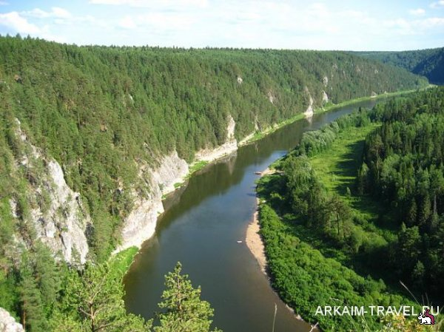

Slide 13
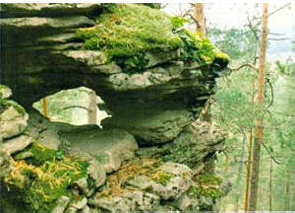

Slide 14
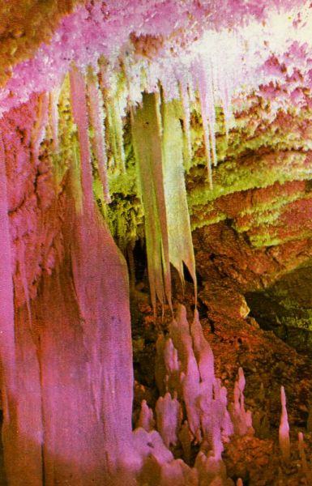

Slide 15
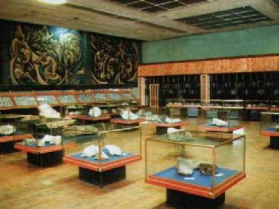

Slide 16
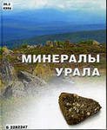

Slide 17
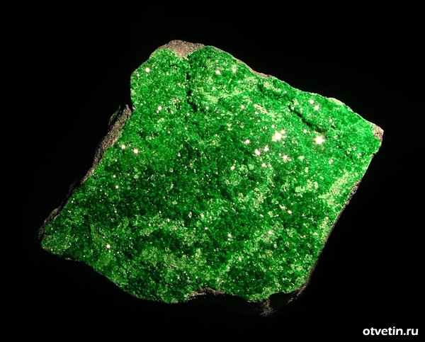
УВАРОВИТ

Slide 18
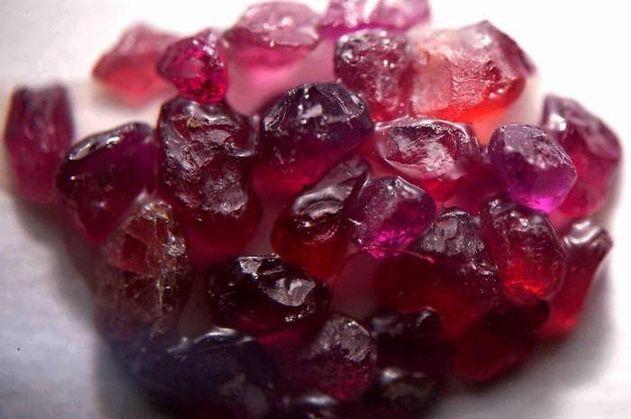
ГРАНАТ

Slide 19
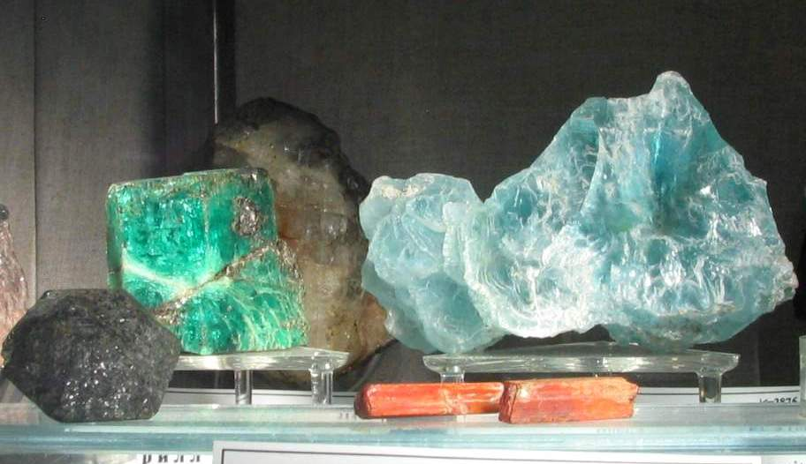
АЛЕКСАНДРИТ, ИЗУМРУД, БРУСИТ, КРОКОИТ.

Slide 20
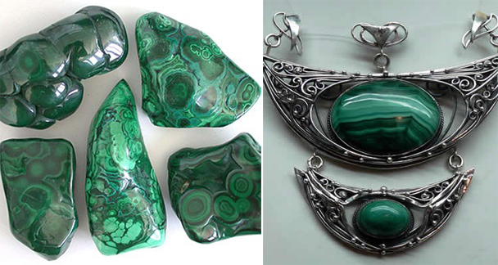
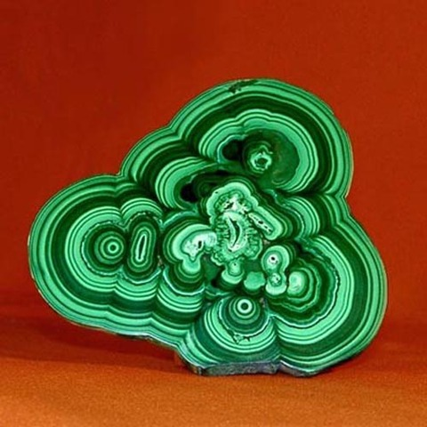
МАЛАХИТ

Slide 21
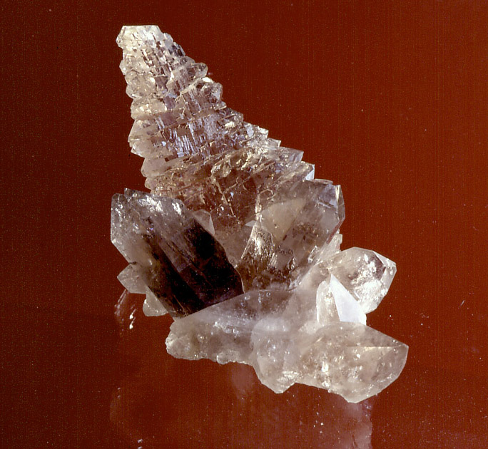
КВАРЦИТ

Slide 22
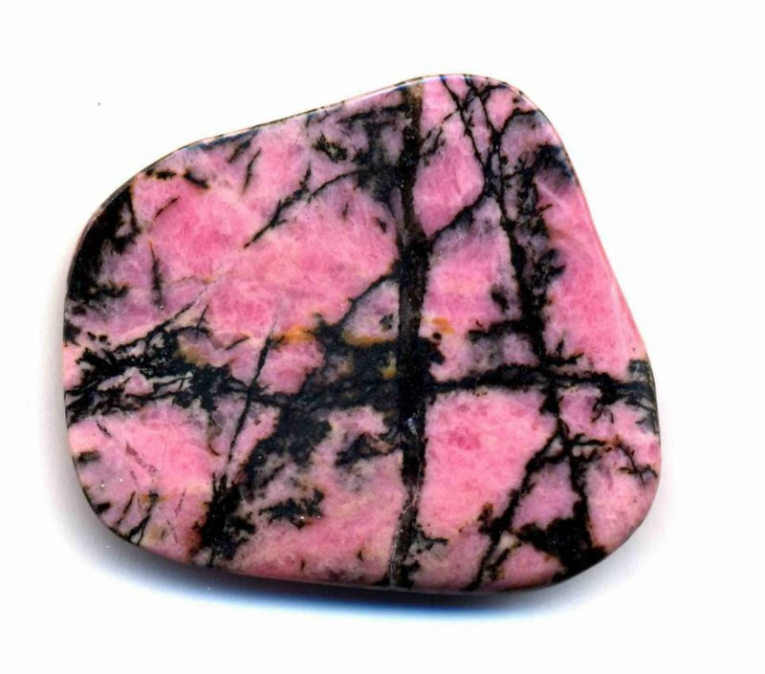
РОДОНИТ

Slide 23
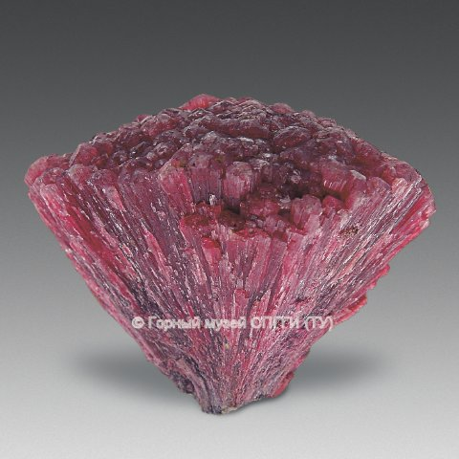
ТУРМАЛИН

Slide 24
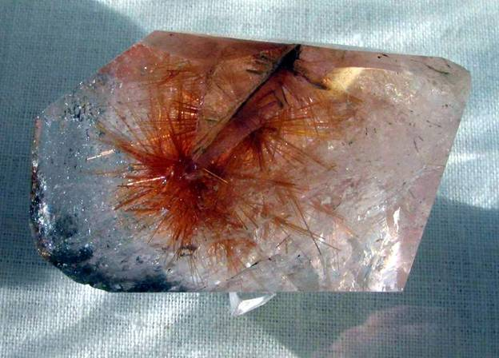
РУТИЛ

Slide 25
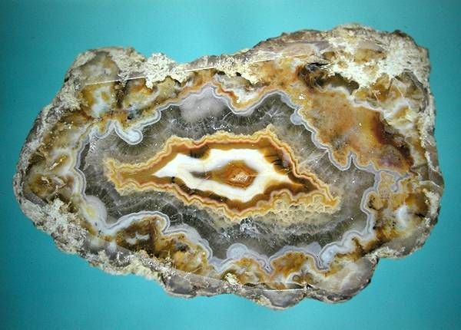
АГАТ

Slide 26
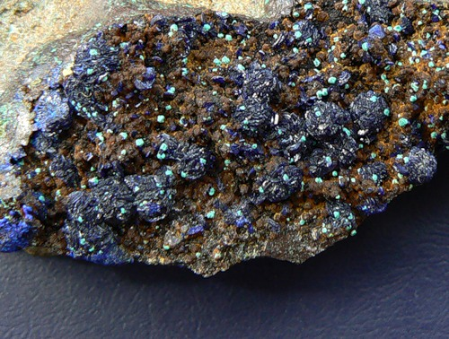
АЗУРИТ

Slide 27
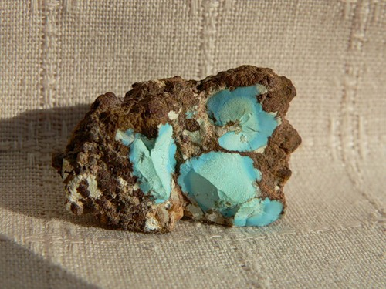
БИРЮЗА

Slide 28
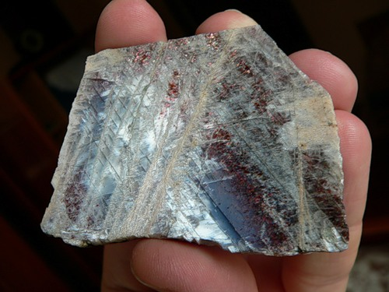
ЛУННЫЙ КАМЕНЬ

Slide 29
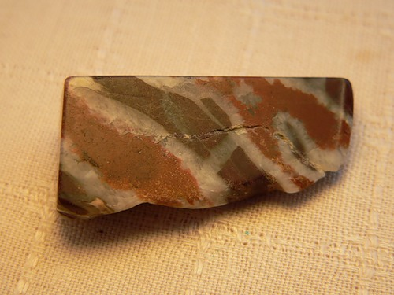
ЯШМА

Slide 30
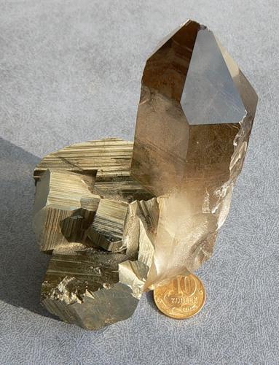
ПИРИТ

Slide 31
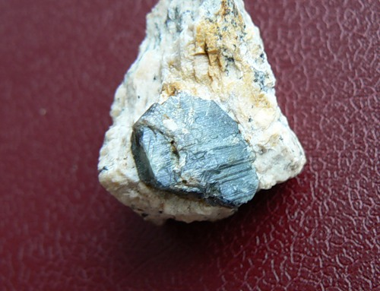
КОРУНД

Slide 32
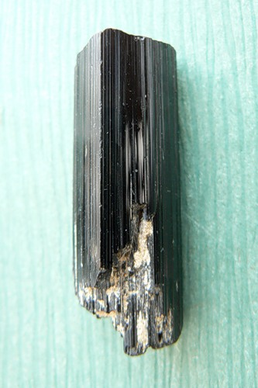
ШЕРЛ

Slide 33
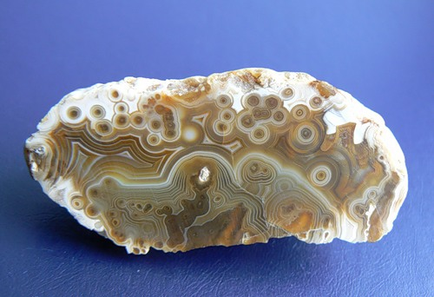
ОПАЛ

Slide 34
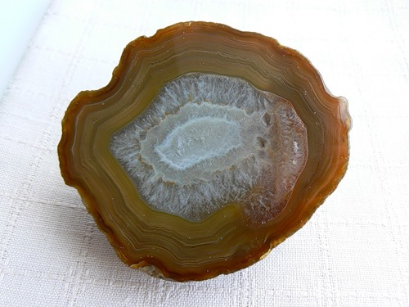
ХАЛЦЕДОН

Slide 35
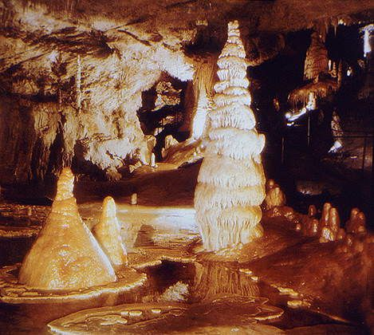
СТАЛАКТИТЫ И СТАЛАГМИТЫ

Slide 36
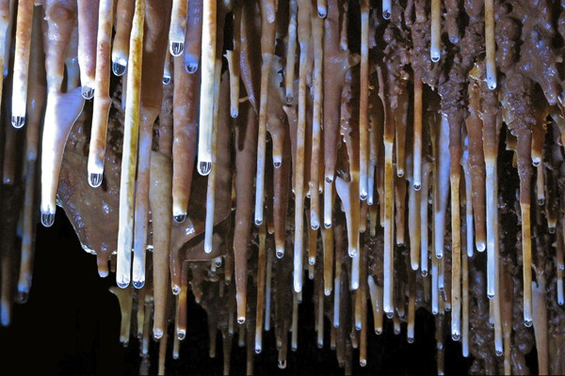

Slide 37
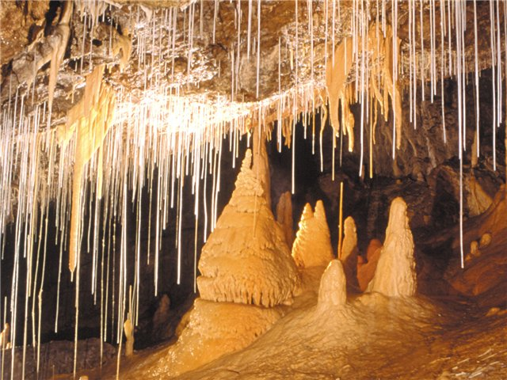

Slide 38
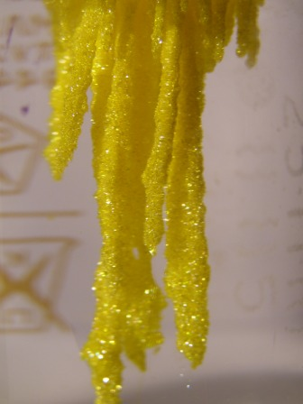
ЗОЛОТЫЕ СТАЛАКТИТЫ

Slide 39
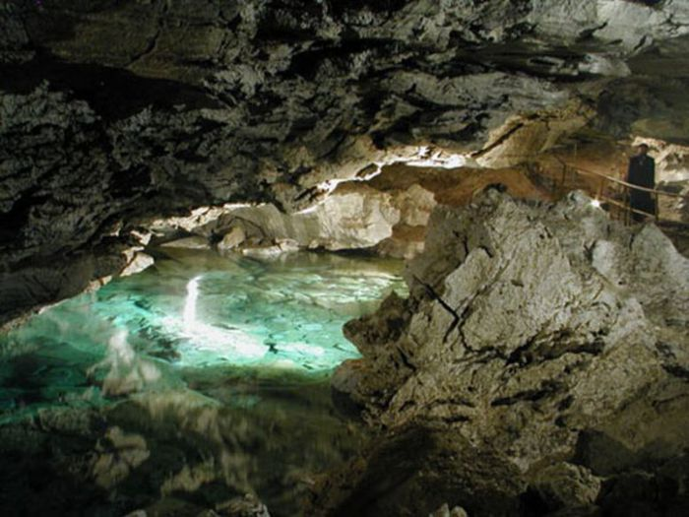
КУНГУРСКАЯ ПЕЩЕРА

Slide 40
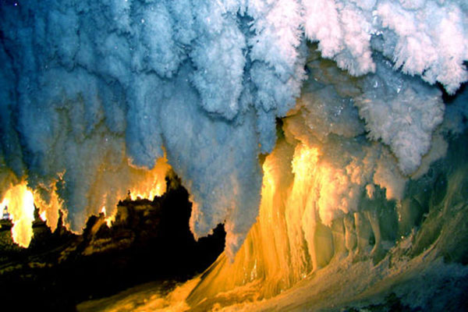

Slide 41
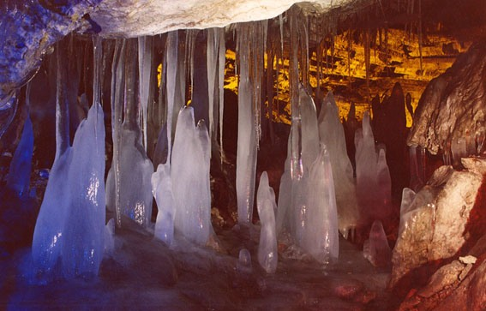

Slide 42
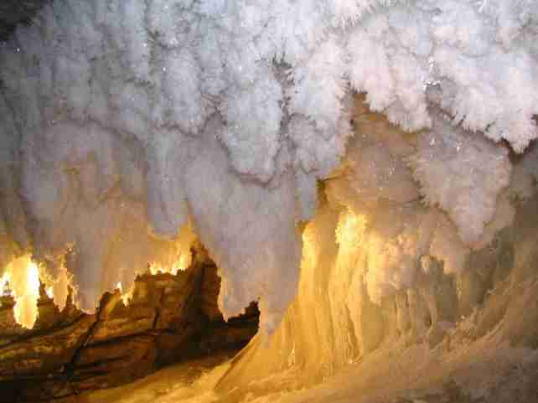

Slide 43
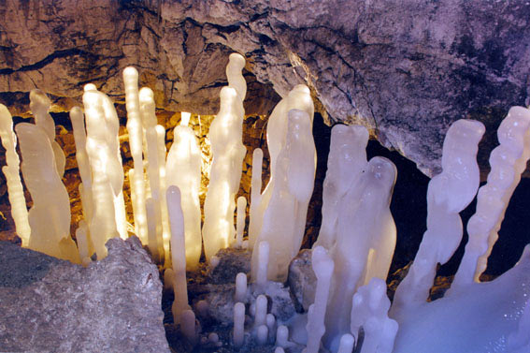

Slide 44
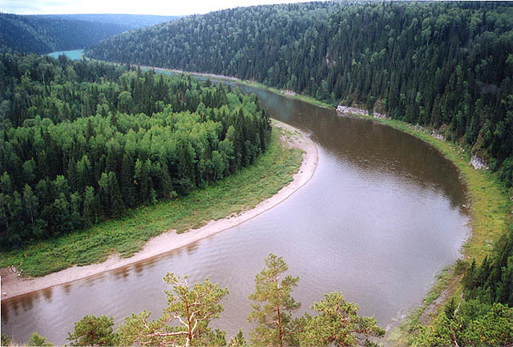
РЕКА ЧУСОВАЯ

Slide 45
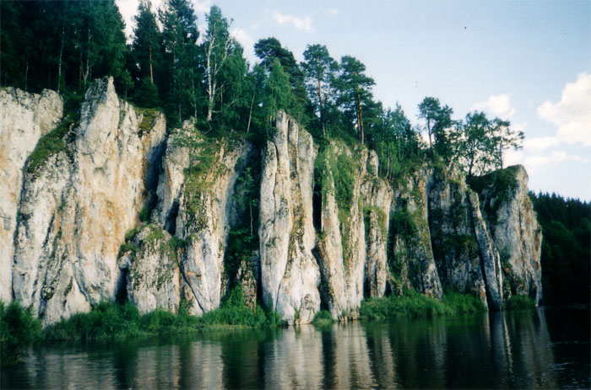

Slide 46
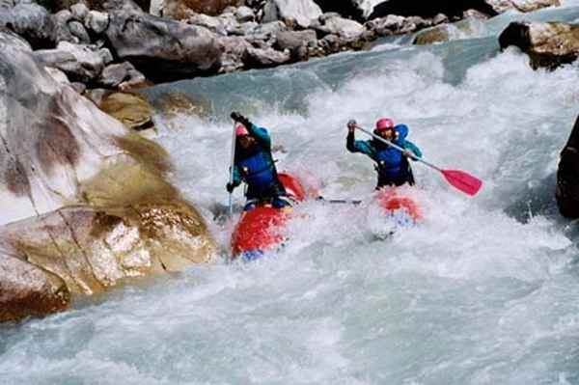

Slide 47
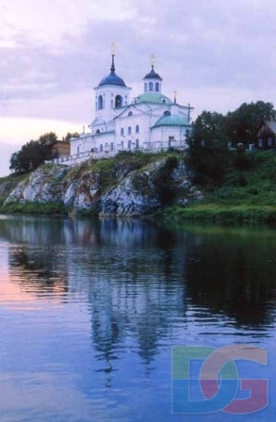
ЦЕРКОВЬ ГЕОРГИЯ ПОБЕДОНОСЦА

